Slide 1

Scaling Up Nutrition Civil Society Alliance
SUN CSA Nutrition Working Group Meeting
19 February 2025

Slide 2
Agenda - SUN CSA Nutrition Working Group Meeting
Time | Topic | Speaker
09:00-09:05 | Welcome and Introduction (5 min) ຕ້ອນຮັບ ແລະ ແນະນຳ (5 min) | SUN CSA
09:05-09:20 | Update from Secretariat Action points from the last meeting SUN CSA Governance update Funding opportunities for members SUN CSA Website resources page Upcoming events ອັດເດດຈາກກອງເລຂາ ວຽກທີ່ພວກເຮົາຈະຕ້ອງໄດ້ສືບຕໍ່ຕິດຕາມ ພາຍຫຼັງຈາກກກອງປະຊຸມຄັ້ງກ່ອນ ວຽກບໍລິຫານ ໂອກາດເຂົ້າເຖິງທຶນສຳລັບສະມາຊິກ ຂໍ້ມູນເທິງເວັບໄຊທ໌ SUN CSA ວຽກງານໃນຕໍ່ໜ້າທີ່ສະມາຊິກສາມາດເຂົ້າຮ່ວມ | Secretariat
09:20-10:45 | Updates from members on nutrition projects. (5 min per organisations) Each organisation can also raise questions they have ອັບເດດຈາກສະມາຊິກ ກ່ຽວກັບໂຄງການໂພຊະນາການ. (5 ນາທີ ຕໍ່ໜຶ່ງອົງກອນ) ແຕ່ລະອົງກອນສາມາດມີຄຳຖາມໄດ້ | All
10:45-11:00 | Wrap up & closure Date for next meeting, Wednesday, 20th November 2024 ສະຫຼຸບ & ປິດ ກອງປະຊຸມຄັ້ງຕໍ່ໄປ, ວັນພຸດທີ 20 ພະຈິກ 2024 | SUN CSA

Slide 3
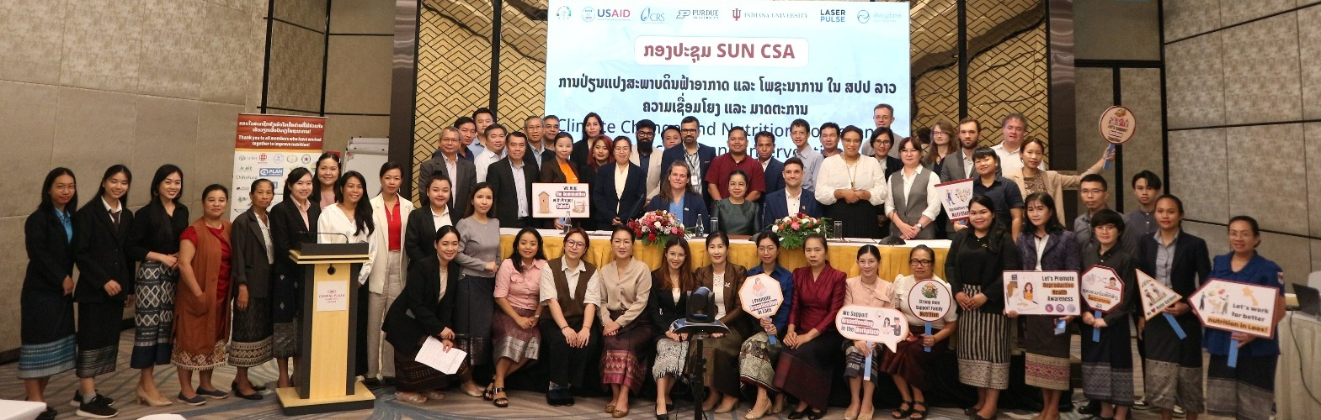
Follow up issues from the last meeting
Express interest in BMS Code violation monitoring (via AI) to the Secretariat
Nominate staff for SUN CSA Management Committee positions.
ແຈ້ງກອງເລຂາ ຖ້າທ່ານມີຄວາມສົນໃຈເຂົ້າຮ່ວມໃນວຽກງານການຕິດຕາມການລະເມີດBMS Code ໂດຍໃຊ້ AI.
ສະເໜີຊື່ຕົວແທນຈາກອົງກອນຂອງທ່ານເພື່ອເຂົ້າເປັນສະມາຊິກ SUN CSA MC.

Slide 4


Newest SUN CSA Members!

Slide 5
ພວກເຮົາຂໍເຊີນຊວນ ໃຫ້ອົງກອນສະມາຊິກພິຈາລະນາສະເໜີຊື່ຜູ້ຕາງໜ້າຈາກອົງກອນຂອງຕົນ ເພື່ອລົງສະໝັກຮັບເລືອກຕັ້ງເຂົ້າໃນຄະນະ MC
ຄະນະ MC ປະກອບດ້ວຍ 5 ທ່ານຈາກ CSO ລາວ ແລະ 5 ທ່ານຈາກ INGO
ຕຳແໜ່ງວ່າງມີ 6 ຕຳແໜ່ງ (3 CSO ລາວ, 3INGO).
ມາດຖານ/ເງື່ອນໄຂ ຂອງຜູ້ທີ່ໄດ້ຮັບ ການສະເໜີຊື່:
  ເປັນພະນັກງານ ຂອງອົງກອນ ສະມາຊິກ ແລະ ການເຄື່ອນໄຫວ ຈະແມ່ນໃນນາມ ອົງກອນນັ້ນໆ.
  ບໍ່ຈຳເປັນຈະຕ້ອງ ແມ່ນລະດັບ ອຳນວຍການສະເໝີໄປ, ແຕ່ເປັນຜູ້ທີ່ມີຄຸນນະວຸດ ແລະ ມີປະສົບການ ທີ່ຕິດພັນກັບ ວຽກງານໂພຊະນາການ (ຜ່ານຂະແໜງການປິ່ນອ້ອມ: ກະສິກຳ, ບົດບາດຍິງ-ຊາຍ, WASH…); ເພື່ອໃຫ້ສາມາດ ປະກອບຄຳຄິດເຫັນ ໃຫ້ແກ່ເຄືອຂ່າຍ.
  ສາມາດມອບໝາຍ/ຮັບປະກັນ ຫຼື ປະສານ ໃຫ້ອົງກອນ ຂອງຕົນດຳເນີນການ ກ່ຽວກັບ ວຽກງານຕ່າງໆໄດ້. ບໍ່ແມ່ນໃນລະດັບ 100%, ຊຶ່ງໝາຍຄວາມວ່າ ມີອຳນາດ ໃນການຕັດສິນໃຈ ແຕ່ຢູ່ໃນລະດັບໃດໜຶ່ງ.
  ສາມາດເປັນຕົວແທນ ຂອງອົງກອນຂອງຕົນ ແລະ ເຄືອຂ່າຍ ທີ່ກວ້າງຂວາງໄດ້.
There are 3 CSO and 3 INGO vacancies on the SUN CSA Management Committee (MC) which we would like to fill. We therefore are asking for nominations for both Lao CSO and INGO candidates to be on the SUN CSA Management Committee (MC).
Deadline: 28 February 2025

Slide 6
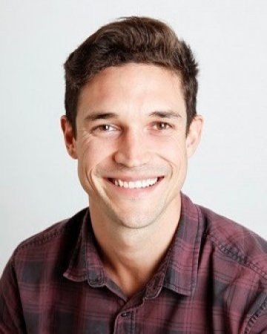
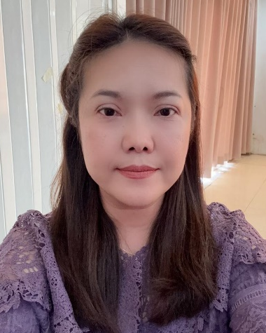
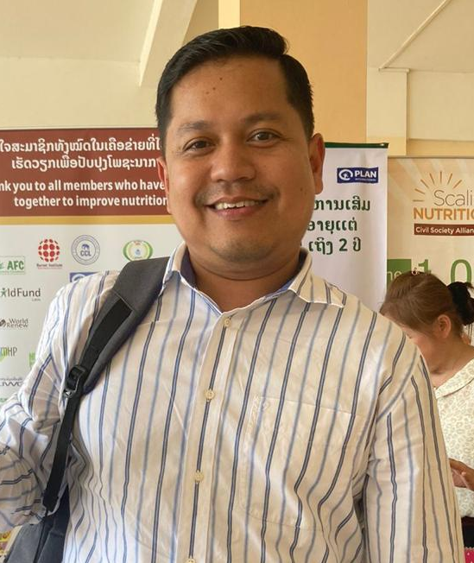
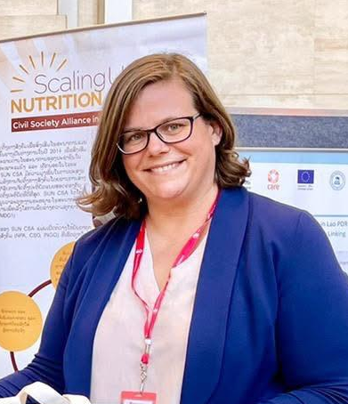

ຄະນະບໍລິຫານງານທີ່ຢູ່ໃນວາລະ ໃນປັດຈຸບັນ
ປະທານຮ່ວມ (MC Co-Chair)
ທ່ານ ແອນໂທນີ້ ແກລນວີລ໌
ທີປຶກສາອາວຸໂສວຽກງານ RMNCH, ອົງການ CARE
ທ່ານ ນາງ ດຣ. ສຸດທິສຸກ ອິນທະວິໄລ
ຮອງອໍານວຍການ ສສສຄ/PFHA
ຄະນະ MC
ຄະນະ MC
ຄະນະ MC
ທ່ານ ທອງຈັນ ບຸບຜາວົງ
ຜູ້ປະສານງານໂຄງການ, ARMI
ທ່ານ ນາງ ແຄລີ້ ຄຳພູໄຊ
ທີ່ປຶກສາດ້ານວິຊາການ, CRS
ທ່ານ ນາງ ດວງສະໄໝ ອັກຄະສິດ
ຊ່ຽວຊານດ້ານສຸຂະພາບ ແລະ ໂພຊະນາການ, WVI

Slide 7
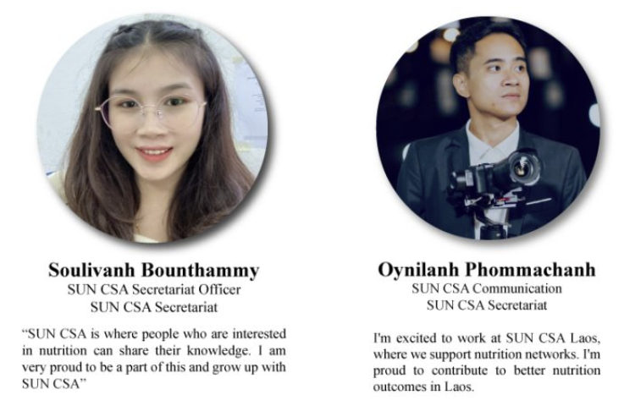
ພະນັກງານກອງເລຂາທີ່ຈະໝົດສັນຍາໃນເດືອນກຸມພາ 2025
Thank you for being an important part of the SUN CSA Secretariat. We appreciate your valuable contributions over the past years.
Given the current funding challenges, we kindly request all members to explore any possible contributions to support SUN CSA's communication tasks, such as allocating your communications staff's time to support SUN CSA’s communications work.

Slide 8
ງົບປະມານສຳລັບກອງເລຂາ
ງົບປະມານຫຼັກສຳລັບກອງເລຂາ ຫຼັງຈາກເດືອນມີນາ 2025 ເປັນຕົ້ນໄປ ແມ່ນຍັງບໍ່ມີຄວາມຊັດເຈນ, ຊຶ່ງອາດສົ່ງຜົນກະທົບຕໍ່ການດຳເນີນງານໃນໄລຍະຍາວ.
ພວກເຮົາສະໜັບສະໜູນໃຫ້ບັນດາອົງກອນສະມາຊິກ ເບິ່ງຫາໂອກາດໃນການລວມເອົາງົບປະມານນີ້ເຂົ້າໃນໂຄງການ ຫຼື ແຜນງານໃໝ່ຂອງທ່ານ. ກອງເລຂາ ແລະ MC ຄວາມຍິນດີທີ່ຈະເຮັດວຽກຮ່ວມກັບທ່ານເພີ່ມເຕີມຕໍ່ກັບບັນຫານີ້.
Core funding for the Secretariat is not secured beyond March 2025, which may impact long-term operations.
We encourage all members to consider including this cost in your new projects or programs. The SUN CSA Secretariat and MC members are ready to work with you on this

Slide 9
ທຶນສຳລັບສະມາຊິກ
ກອງທຶນປະຊາທິປະໄຕແຫ່ງສະຫະປະຊາຊາດ (UNDEF) ເປີດຮັບບົດສະເໜີໂຄງການຈາກບັນດາອົງການຈັດຕັ້ງທາງສັງຄົມ ຮອບທີ 19 ນັບຕັ້ງແຕ່ນັບຕັ້ງແຕ່ວັນທີ 1 ກຸມພາ 2025 ເປັນຕົ້ນໄປ.
ຂະໜາດທຶນ $100,000-$300,000 ສຳລັບໂຄງການໄລຍະສອງປີ.
ຫົວຂໍ້ດ: ກິດຈະກຳກ່ຽວກັບສະພາບດິນຟ້າອາກາດ, ສິດທິມະນຸດ, ເສລີພາບຂອງສື່, ພາວະຄວາມເປັນຜູ້ນຳຂອງແມ່ຍິງ, ການມີສ່ວນຮ່ວມຂອງໄວໜຸ່ມ, ການເສີມສ້າງຄວາມຮ່ວມມືລະຫວ່າງອົງການຈັດຕັ້ງທາງສັງຄົມ ແລະ ລັດຖະບານ, ຂະບວນການເລືອກຕັ້ງ.
  🔹ຂໍເຊີນຊວນບັນດາ CSOs ສະໝັກເພື່ອຮັບທຶນ.
  🔹ຂໍຄວາມຮ່ວມມືຈາກບັນດາ INGOs ແບ່ງປັນຂໍ້ມູນນີ້ໄປຍັງຄູ່ຮ່ວມງານ ແລະ ເຄືອຂ່າຍຂອງທ່ານ.
ໄລຍະເວລາເປີດຮັບສະໝັກແມ່ນວັນທີ 1–28 ກຸມພາ 2025.
The UN Democracy Fund (UNDEF) is launching its 19th call for civil society project proposals on 1 February 2025.
Grants range from $100,000 to $200,000 for two-year projects
Areas: climate action, human rights, media freedom, women leadership, youth engagement, civil society & government interaction, and electoral processes.
  🔹 CSOs are encouraged to apply.
  🔹 INGOs are requested to share this opportunity with their networks.
The application period is 1–28 February 2025.

Slide 10
Share Your Resources – Help Preserve Valuable Nutrition Materials
ເນື່ອງຈາກມີຫຼາຍໂຄງການທີ່ໄດ້ຮັບທຶນສະໜັບສະໜູນຈາກ USAID ຫຼາຍໂຄງການໄດ້ຢຸດຕິການຈັດຕົ້ງປະຕິບັດກິດຈະກຳແລ້ວ ແລະ ບາງເວັບໄຊທ໌ກ່ຽວຂ້ອງກໍໄດ້ປິດໂຕລົງແລ້ວ.
SUN CSA ລາວ ຈຶ່ງມີຈຸດປະສົງເພື່ອທຳການຮວບຮວມບັນດາເອກະສານ ແລະ ສື່ ຈາກບັນດາໂຄງການທີ່ກ່ຽວຂ້ອງຂອງພວກເຮົາມາໄວ້ເທິງເວັບໄຊທ໌ຂອງພວກເຮົາ ເພື່ອຮັບປະກັນໃຫ້ພວກເຮົາທຸກຄົນຍັງຄົງສາມາດເຂົ້າເຖິງ ແລະ ນຳໃຊ້ເອກະສານທີ່ເປັນປະໂຫຍດເຫຼົ່ານັ້ນໄດ້.
ຖ້າທ່ານມີບົດລາຍງານ, ເອກະສານສຳລັບຝຶກອົບຮົມ, ເອກະສານສະໜັບສະໜູນການວາງນະໂຍບາຍ, ບົດສະຫຼູບການສຶກສາຄົ້ນຄວ້າ ຫຼື ເອກະສານປະເພດອື່ນໆ, ຂໍໃຫ້ທ່ານສົ່ງໃຫ້ພວກເຮົາທີ່ info@suncsalaos.org.
ທ່ານສາມາດເຂົ້າເບິ່ງຊັບພະຍາກອນທີ່ມີຢູ່ເທິງເວັບໄຊທ໌ຂອງພວກເຮົາໃນປັດຈຸບັນໄດ້ທີ່: https://suncsalaos.org/resources/documents/.
As many USAID-funded projects have recently ended their activities and some related websites have already closed.
we want to ensure that valuable nutrition and health resources are not lost.
SUN CSA Laos is collecting materials from our members to make them accessible on our website resources page.
If you have reports, training materials, policy briefs, case studies, or any other useful documents, please share them with us at info@suncsalaos.org. You can explore existing resources here: https://suncsalaos.org/resources/documents/.

Slide 11
Upcoming events and how members can participate and get involved
ກອງປະຊຸມວຽກງານໂພຊະນາການລະດັບຊາດປະຈຳປີ 2024
ວັນທີ 18 ມີນາ 2025 (17 ມີນາ, ກອງປະຊຸມເຜີຍແຜ່ຂໍ້ມູນດ້ານໂພຊະນາການ NIPN)
ສະຖານທີ່ ຍັງບໍ່ທັນຢືນຢັນ
SUN CSA ອາດຈະມີໂອກາດກ່າວໃນກອງປະຊູມເຊັ່ນດຽວກັນກັບທຸກປີ.
ອາດຈະມີການຈັດບູດວາງສະແດງຄືດັ່ງທຸກປີ. TBC
ອົງກອນສະມາຊິກສາມາດມີສ່ວນຮ່ວມໄດ້ແນວໃດແດ່?
ແຈ້ງກອງເລຂາ ຖ້າສົນໃຈໄປເປີດບູດວາງສະແດງ ຫຼື ຖ້າໃນກໍລະນີທີ່ສະຖານທີ່ມີຄວາມຈຳກັດ ກໍສາມາດນຳຂໍ້ມູນ ຫຼື ສື່ສິ່ງພິມຕ່າງໆ ໄປວາງສະແດງທີ່ບູດຂອງກອງເລຂາ.
ລັດຖະບານເປີດຮັບການສະໜັບສະໜູນງົບປະມານສຳລັບຈັດກອງປະຊຸມດັ່ງກ່າວ ໂດຍສະເພາະແມ່ນ ຄ່າກິນຢູ່ພັກເຊົາ ແລະ ການເດີນທາງຂອງຄະນະຜູ້ແທນຈາກແຕ່ລະແຂວງ.
National Nutrition Forum 2024
Date: March 18, 2025 (March 17 – NIPN Nutrition Information Dissemination Meeting)
Location: TTBC
SUN CSA may have an opportunity to speak at the conference, as in previous years.
An exhibition booth may be available, similar to previous years. (TBC)
How Can Member Organizations Participate?
Members interested in setting up a booth should inform the Secretariat. If space is limited, materials can be displayed at the Secretariat’s booth.
Members interested in setting up a booth should inform the Secretariat. If space is limited, materials can be displayed at the Secretariat’s booth.

Slide 12
Upcoming events and how members can participate and get involved
ວຽກງານການຕິດຕາມການລະເມີດດຳລັດ BMS Code
ແພລັດຟອມດີຈິຕອລ໌ ເພື່ອຕິດຕາມການລະເມີດ ແລະແອັບສຳລັບລາຍງານການລະເມີດ ແມ່ນກຳລັງພັດທະນາ ໃກ້ຈະສຳເລັດແລ້ວ.
ຈະມີກອງປະຊຸມຮັບຮອງ ແລະ ເປີດໂຕ, ກອງປະຊຸມປຶກສາຫາລືກ່ຽວກັບມາດຕະການຕໍ່ກັບຜູ້ລະເມີດດຳລັດ (ຫຼາຍຄັ້ງ)
ແຕ່ງຕັ້ງຄະນະກຳມະການຮັບຜິດຊອບຈະຖືກແຕ່ງຕັ້ງ.
ການພັດທະນາເອກະສານແນະນຳດ້ານນະໂຍບາຍ.
ການພັດທະນາຄູ່ມືກ່ຽວກັບມາດຕະການຕໍ່ຜູ້ລະເມີດ.
ລັດຖະບານເປີດຮັບການຮ່ວມມືຈາກ CSOs
ອົງກອນສະມາຊິກສາມາດມີສ່ວນຮ່ວມໄດ້ແນວໃດແດ່?
ແຈ້ງກອງເລຂາ ຖ້າອົງກອນທ່ານສົນໃຈເຂົ້າຮ່ວມໃນການປຶກສາຫາລືທີ່ຈະເກີດຂຶ້ນໃນຕໍ່ໜ້າ.
ສາມາດປະກອບສ່ວນດ້ານການເງິນສຳລັບກິດຈະກຳທີ່ຈະເກີດຂຶ້ນໃນຕໍ່ໜ້າທີ່ກ່າວມາຂ້າງເທິງ.
ເຂົ້າຮ່ວມການຝຶກອົບຮົມທີ່ອາດຈະມີຂຶ້ນໃນຕໍ່ໜ້າສຳລັບສະມາຊິກ SUN CSA ເພື່ອໃຫ້ສາມາດເຂົ້າຮ່ວມໃນການລາຍງານການລະເມີດຜ່ານແອັບ ແລະ ເຮັດວຽກຮ່ວມກັບຄູ່ຮ່ວມງານຂອງຕົນຢູ່ຂັ້ນແຂວງ ແລະ ເມືອງ.
BMS Code Decree Violation Monitoring
The Laos Code Monitoring Digital Platform (LCMDP) is under development, and a Digital Report tool will be available soon.
There will be Launching and discussion meetings on appropriate enforcement.
Assigning a committee.
Developing a policy brief.
Creating key messages and brochures on enforcement.
CSOs are welcome to be involved in upcoming events.
How Can Member Organizations Participate?
✓ Let the Secretariat know if you want to get involved in upcoming activities.
✓ You can provide financing support for upcoming meetings.
✓ Participate in training sessions that might happen in the future and support violation reporting, as well as monitoring violation reports in the provinces and districts.

Slide 13
Upcoming events and how members can participate and get involved
ຂະບວນການຕິດຕາມແນວໂນ້ມການໃຫ້ນົມແມ່ທົ່ວໂລກ (WBTi)
ເປັນເຄື່ອງມື ແລະ ຂະບວນການທົ່ວໂລກທີ່ອອກແບບມາເພື່ອປະເມີນ ແລະ ຕິດຕາມການຈັດຕັ້ງປະຕິບັດນະໂຍບາຍ ແລະ ແຜນງານສະໜັບສະໜູນການລ້ຽງລູກດ້ວຍນໍ້ານົມແມ່ໃນລະດັບຊາດ.
WBTi ຊ່ວຍປະເທດຕ່າງໆ ປະເມີນຄວາມຄືບໜ້າໃນການສົ່ງເສີມ, ປົກປ້ອງ, ແລະ ສະໜັບສະໜູນການລ້ຽງລູກດ້ວຍນໍ້ານົມແມ່ ຕາມທີ່ໄດ້ກຳນົດໄວ້ໃນຍຸດທະສາດທົ່ວໂລກດ້ານການໃຫ້ອາຫານແກ່ເດັກອ່ອນ ແລະ ເດັກນ້ອຍ (IYCF) ທີ່ພັດທະນາໂດຍ WHO ແລະ UNICEF.
ລັດຖະບານລາວ, ດ້ວຍການສະໜັບສະໜູນຈາກ UNICEF, CRS, ແລະ Alive & Thrive, ກຳລັງປະເມີນນະໂຍບາຍ ແລະ ແຜນງານສະໜັບສະໜູນການລ້ຽງລູກດ້ວຍນໍ້ານົມແມ່ໃນລະດັບຊາດ. ບົດລາຍງານຜົນການປະເມີນ ຈະໄດ້ຮັບການເປີດຕົວໃນໄວໆນີ້.
ສະມາຊິກສາມາດມີສ່ວນຮ່ວມໄດ້ແນວໃດ?
✓ ຊ່ວຍລັດຖະບານເຜີຍແຜ່ລາຍງານ.
✓ ນໍາໃຊ້ຂໍ້ມູນຈາກລົດລາຍງານເພື່ອປັບປຸງໂຄງການທີ່ກ່ຽວກັບການລ້ຽງລູກດ້ວຍນໍ້ານົມແມ່.
World Breastfeeding Trends Initiative (WBTi)
A global tool and initiative designed to assess and monitor the implementation of breastfeeding policies and programs at the national level.
The WBTi helps countries evaluate their progress in promoting, protecting, and supporting breastfeeding practices, as outlined in the Global Strategy for Infant and Young Child Feeding (IYCF) developed by the World Health Organization (WHO) and UNICEF.
The Lao Government, with support from UNICEF, CRS, and Alive & Thrive, is assessing breastfeeding policies and programs. The Scorecard Report will be launched soon.
How Can Members Participate?
✓ Help disseminate the report.
✓ Use its data for enhancing breastfeeding projects.

Slide 14
Upcoming events and how members can participate and get involved
ຂໍຄຳຄິດເຫັນຈາກສະມາຊິກ SUN CSA ຕໍ່ກັບຮ່າງຄຳຕອບສຳລັບການປະເມີນປະຈຳປີສຳລັບຍຸດທະສາດ SUN Movement 3.0
ຮ່າງສະບັບທີສອງ “ຄຳຕອບສຳລັບການປະເມີນປະຈຳປີສຳລັບຍຸດທະສາດ SUN Movement 3.0.”, ເຊິ່ງເປັນຮ່າງສະບັບປັບປຸງຈາກກອງປະຊຸມສົນທະນາຂອງ SUN CSA ລາວ ໃນວັນທີ 7 ກຸມພາ 2025 ໄດ້ຖືກສົ່ງໃຫ້ສາມາຂິກຜ່ານທາງອີເມລ໌.
ຂໍຂອບໃຈຜູ້ຕາງໜ້າຈາກ WVI, SAMDA, CHIAs, Cord, SCI, SRC, AVSF, ARMI, ແລະ PFHA ຢ່າງຍິ່ງສຳລັບຂໍ້ຄິດເຫັນທີ່ມີຄ່າໃສ່ໃນການປະເມີນດັ່ງກ່າວ ໃນກອງປະຊຸມຄັ້ງນີ້.
ທ່ານສາມາດເຂົ້າເຖິງຮ່າງການຕອບໂຕ້ໄດ້ທີ່: SUN CSA Laos draft response to the SUN Movement 3.0 Joint Annual Assessment (JAA)- V2.docx. ກະລຸນາມີຄຳເຫັນໃສ່ໃນຮ່າງຄຳຕອບນີ້ໂດຍໃຊ້ Track Changes ພາຍໃນ ວັນອັງຄານທີ 25 ກຸມພາ 2025 ເພື່ອໃຫ້ພວກເຮົາສາມາດຮວບຮວມຂຄຳຄິິດເຫັນທັງໝົດກ່ອນຈະສະຫຼຸບສັງລວມເປັນຮ່າງສະບັບສຸດທ້າຍ.
Request for Feedback on JAA Response Draft
The second draft of the SUN CSA Laos' response to the SUN Movement Strategy 3.0 Joint Annual Assessment (JAA), which includes inputs from the SUN CSA Laos Annual Assessment Discussion Meeting held on 7 February 2025, has bee circulated to all members.
Thanks the representatives from WVI, SAMDA, CHIAs, Cord, SCI, SRC, AVSF, ARMI, and PFHA for their valuable contributions during the discussion meeting.
You can access the draft response here: SUN CSA Laos draft response to the SUN Movement 3.0 Joint Annual Assessment (JAA)- V2.docx. Please provide your feedback using track changes by Tuesday, 25 February 2025 to ensure we capture all inputs before finalizing the response

Slide 15
Upcoming events and how members can participate and get involved
ແຈ້ງເລື່ອນກອງປະຊຸມ AGM ແລະ ກອງປະຊຸມວຽກງານສະໜັບສະໜູນ
ໃນປັດຈູບັນພວກເຮົາແມ່ນຢູ່ໃນໄລຍະການລະດົມເງິນທຶນສຳລັບເຄືອຂ່າຍ ແລະ ຢູ່ໃນໄລຍະທີ່ມີການປ່ຽນແປງດ້ານການບໍລິຫານພາຍໃນກອງເລຂາ, ດັ່ງນັ້ນ ພວກເຮົາຈຶ່ງຂໍແຈ້ງມາຍັງທ່ານເພື່ອຮັບຊາບກ່ຽວກັບການເລື່ອນສອງກອງປະຊຸມດັ່ງຕໍ່ໄປນີ້:
  1. ກອງປະຊຸມສາມັນປະຈຳປີ SUN CSA (AGM): ກຳນົດເດີມແມ່ນຈະຈັດໃສ່ທ້າຍເດືອນມີນາ, ຈະຖືກເລື່ອນອອກໄປຈົນກວ່າຈະມີກຳນົດວັນທີທີ່ເໝາະສົມໄດ້.
  2. ກອງປະຊຸມວຽກງານສະໜັບສະໜູນ SUN CSA: ກຳນົດເດີມແມ່ນວັນທີ 26 ກຸມພານີ້, ຈະຖືກເລື່ອນອອກໄປເຊັ່ນກັນ.
ພວກເຮົາຂໍຂອບໃຈທີ່ບັນດາທ່ານເຂົ້າໃຈ ແລະ ອົດທົນຕໍ່ກັບສະພາບໃນໄລຍະທີ່ມີການປ່ຽນແປງນີ້. ກອງເລຂາຈະຍັງຄົງສືບຕໍ່ແຈ້ງຄວາມຄືບໜ້າໃຫ້ທ່ານຮັບຊາບຢ່າງຕໍ່ເນື່ອງ ແລະ ຈະແຈ້ງກຳນົດການໃໝ່ທັນທີທີ່ໄດ້ຮັບການຢຶນຢັນ.
Postponement of SUN CSA AGM and Advocacy Working Group Meeting
We are currently in the process of fundraising for the network and undergoing a transition period regarding the Secretariat’s governance. As a result, we would like to inform you of the postponement of the following meetings:
    SUN CSA Annual General Meeting (AGM): Originally planned for late March, this meeting will be rescheduled to a later date.
    SUN CSA Advocacy Working Group Meeting: Initially set for February 26, this meeting will also be postponed.
We appreciate your patience and support during this transition. The Secretariat remains committed to keeping you informed and engaged, and we will share updates as soon as new dates are confirmed.

Slide 16
N4G Commitment 2025
SUN CSA ລາວ ຈະບໍ່ໄດ້ມີຄຳໝາຍໝັ້ນ N4G 2025 ເນື່ອງຈາກງົບປະມານຫຼັກສຳລັບກອງເລຂາ ຫຼັງຈາກເດືອນມີນາ 2025 ເປັນຕົ້ນໄປ ແມ່ນຍັງບໍ່ມີຄວາມຊັດເຈນ, ຊຶ່ງອາດສົ່ງຜົນກະທົບຕໍ່ການດຳເນີນງານໃນໄລຍະຍາວ.
SUN CSA Laos is not going to submit the N4G 2025 commitment as core funding for the Secretariat is not secured beyond March 2025, which may impact long-term operations.

Slide 17
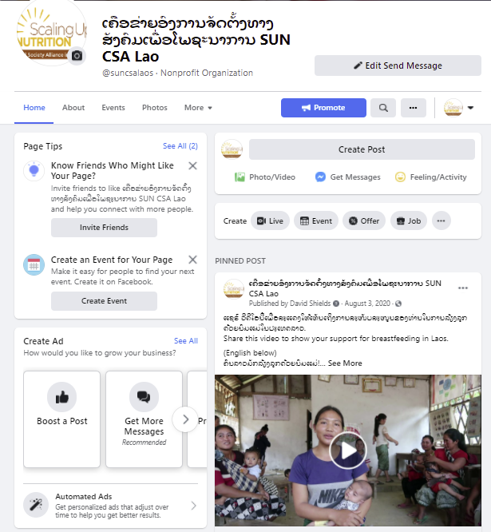
SUN CSA links
Facebook page: https://www.facebook.com/suncsalaos/
Facebook Group: https://www.facebook.com/groups/suncsalao/
YouTube: https://www.youtube.com/channel/UC7ZT8js2X1Z2RtmpAC5HzTw?view_as=subscriber
Website: https: //www.suncsalaos.org/
Subscribe to SUN CSA Newsletter: SUN CSA Laos (list-manage.com)

Slide 18

ຂໍຂອບໃຈສະມາຊິກທຸກທ່ານທີ່ໄດ້ຮ່ວມກັນເຮັດວຽກເພື່ອປັບປຸງໂພຊະນາການ!

Slide 19
ອັບເດດຈາກສະມາຊິກ ກ່ຽວກັບໂຄງການໂພຊະນາການ.
(5 ນາທີ ຕໍ່ໜຶ່ງອົງກອນ)
Updates from members on nutrition projects.
(5 min per organisations)

